Slide 1
Pembelajaran dan Tantangan Menyiapkan Fasilitas Karantina Mandiri oleh Pemilik Kos di Kabupaten Sleman, DIY
- Ibu nurhanawulan

Slide 2
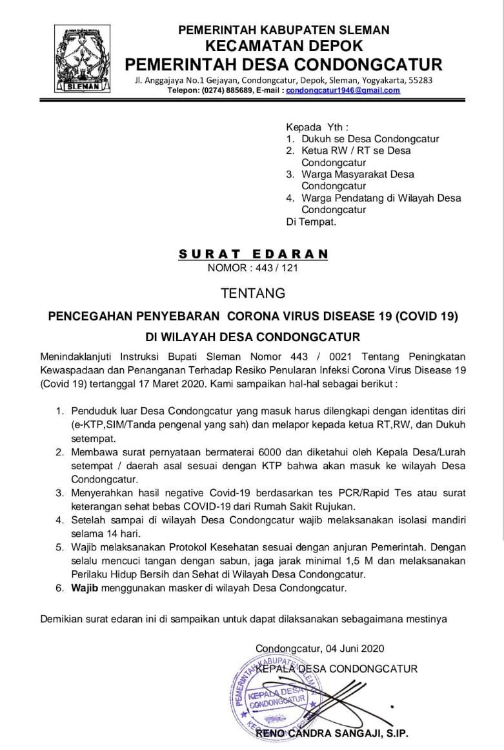
Latar belakang
Surat Keputusan Gubernur Daerah Istimewa Yogyakarta Nomor 65/Kep/2020 tentang Penetapan Status Tanggap Darurat Bencana COVID19 di Daerah Istimewa Yogyakarta, dimana masa tanggap darurat ditetapkan sejak tanggal 20 Maret 2020 – 29 Mei 2020.
Surat Edaran Gubernur Daerah Istimewa Yogyakarta Nomor 1/SE/III/2020 tentang Pelaksanaan Status Tanggap Darurat Bencana COVID19 di Daerah Istimewa Yogyakarta.
Surat Keputusan Gubernur Daerah Istimewa Yogyakarta Nomor 121/Kep/2020 tentang Penetapan Perpanjangan Status Tanggap Darurat Bencana COVID19 di Daerah Istimewa Yogyakarta, dimana masa tanggap darurat diperpanjang sejak tanggal 30 Mei 2020 – 30 Juni 2020.
Surat Keputusan Bupati Sleman Nomor 43/Kep.KDH/A/2020 tentang Perpanjangan Status Tanggap Darurat Bencana COVID19 di Kabupaten Sleman sejak tanggal 30 Mei 2020 – 30 Juni 2020.
Surat Edaran Bupati Sleman Nomor 443/01352 tanggal 5 Juni 2020 tentang Panduan Penerimaan Kedatangan Mahasiswa Dari Luar Daerah
Surat Edaran Kepala Desa Condong Catur Nomor 443/121 Tahun 2020 tentang Pencegahan Penyebaran COVID19 di wilayah Desa Condong Catur, Kecamatan Depok, Kabupaten Sleman, Daerah Istimewa Yogyakarta

Slide 3
Proses
Pemberitahuan oleh perangkat desa melalui perangkat RW/RT ke setiap pemilik rumah kos-kosan terkait dengan panduan penerimaan mahasiswa/i dari luar daerah di wilayah Kab Sleman.
Pemilik kos mengkomunikasikan kebijakan tersebut ke mahasiwa/i, khususnya terkait dengan ketersediaan dokumen-dokumen yang dipersyaratkan (form pendataan, surat keterangan sehat/hasil rapid test/PCR)
Melakukan persiapan untuk penerimaan kembali mahasiswa/i dengan melakukan pengecekan terkait dengan penyiapan / penyesuaikan fasilitas pendukung untuk karantina mandiri yang ada di rumah kos (misalnya kamar mandi, ruang cuci, ruang jemuran dsb).
Menyiapkan form pendataan bagi mahasiswa/i untuk disi dan ditandatangani oleh 1) pimpinan kampus yang bersangkutan, 2) kepala desa/RW/RT setempat dan 3) pemilik kos-kosan.
Melakukan koordinasi secara intensif dengan perangkat RW/RT.

Slide 4
Pembelajaran
Perlu penyesuaian terhadap kebiasaan dan fasilitas yang tersedia di rumah kos-kosan (eksisting) agar lokasi kos-kosan layak digunakan sebagai tempat karantina mandiri.
Tidak semua pemilik rumah kos-kosan memiliki sumberdaya (informasi, pengetahuan, anggaran dsb) yang memadai untuk melakukan penyesuaian khususnya terkait dengan fasilitas pendukung yang digunakan untuk melakukan karantina mandiri.
Informasi daerah mana saja yang menerapkan PSBB harus selalu dipantau oleh pemilik kos agar bisa memperlakukan mahasiswa/i yang menempati kos-kosan secara terukur.
Perlu dukungan kerjasama yang baik antara pemilik kos, pemerintah desa setempat dan pihak kampus untuk memastikan mahasiswa/i yang kembali ke Yogyakarta dalam rangka mengikuti proses belajar mengajar dapat melakukan karantina mandiri di tempat yang layak (di luar kos-kosan seandainya fasilitas pendukung di kos-kosan tidak memadai).

Slide 5
Tantangan
Lokasi rumah kos berada di wilayah permukiman padat kos-kosan (di daerah seturan dimana terdapat kampus STIE YKPN, ATMAJAYA, UPN VETERAN dll) sehingga aksesibilitas sangat minim untuk evakuasi ketika terjadi kondisi darurat di tengah pandemi virus corona 19.
Belum tersedia panduan penyiapan fasilitas pendukung di kos-kosan yang akan digunakan sebagai tempat karantina mandiri dari pemerintah setempat.
Informasi nomor darurat untuk penanganan gejala COVID19 harus dicari sendiri oleh masing-masing pemilik kos-kosan, termasuk prosedur dan mekanisme penanganannya.
Belum ada kepastian kapan akan diselenggarakan proses belajar mengajar dengan tatap muka sehingga mempengaruhi ketidakpastian perpanjangan sewa kos-kosan ketika memasuki tahun ajaran baru perkuliahan

